Slide 1
复方电解质醋酸钠
注射液
安瑞秀®
石家庄四药有限公司
2026年6月

Slide 2
目 录
01
02
03
04
05
药品基本信息
安全性
有效性
创新性
公平性

Slide 3

药品基本信息
【注册分类】化学药品3类
【通用名称】复方电解质醋酸钠注射液
【规 格】500ml
【适 应 症】
本品用于治疗伴随或预期出现轻度酸中毒的等渗性脱水，补充细胞外液和血容量的丢失。
【用法用量】
给药方法：静脉给药；推荐剂量：最大日剂量根据患者对液体和电解质的需求确定。一般，成人、老年人和青少年（12岁及以上）：500mL至3L/24小时。婴儿、幼儿和儿童（28天至11岁）：20mL/kg至100mL/kg/24小时。
中国大陆首次上市时间：2025年9月
目前大陆地区同通用名药品的上市情况：6家
全球首个上市国家/地区及上市时间：葡萄牙；上市时间为2009年9月
是否为OTC药品：否
参照药品建议：复方乳酸钠葡萄糖注射液
选择参照药的理由：复方电解质醋酸钠注射液与复方乳酸钠葡萄糖注射液均为调节水、电解质及酸碱平衡的晶体液。复方乳酸钠葡萄糖注射液为医保乙类药品，是临床上应用广泛的晶体液。
[1]复方电解质醋酸钠注射液说明书.

Slide 4
药品基本信息
大陆地区发病率
所治疗疾病基本情况
根据《2025中国卫生健康统计年鉴》资料显示，2024年全国住院病人手术人次达1.04亿。
我国每年脓毒症患者约有248万，病死率高达28.15%。中国脓毒症诊疗指南强推荐补充各种电解质，维持酸碱平衡，并做好血糖管理；
液体治疗是围术期管理的基础，也是加速康复外科管理中的关键环节。晶体液尤其推荐用于补充正常生理需要量、治疗术前禁食导致的体液缺失以及麻醉手术期间的体液再分布。
 | 目录内产品 （复方乳酸钠葡萄糖注射液） 不足 | 本品 （复方电解质醋酸钠注射液） 优势 | 弥补未被满足需求的情况
缓冲系统 | 缓冲盐为乳酸钠，乳酸代谢主要依赖肝脏，会增加肝脏负担，代谢速度缓慢 | 1.缓冲盐为醋酸钠，对肝脏依赖小，肝脏负担较小，代谢速度快 2.不含糖，更适合脓毒症治疗 | 满足肝功能不全患者安全补液的需求
[1]邓小明,等.国际麻醉学与复苏杂志,2016,37(2):97-101.[2]围术期醋酸盐平衡晶体液临床应用专家共识工作小组. 中华麻醉学杂志, 2023, 43(5) : 513-518. [3]《2025中国卫生健康统计年鉴》[4]王伊帆,等.中华重症医学电子杂志,2023,09(01):89-94.[5]中国医师协会急诊医师分会,等.临床急诊杂志,2018,19(9):567-588.

Slide 5
药品基本信息
处方组成和理化性质
药品 |  | 医保类型 | 主要组份（每500ml中含量）^{[1-3]}
 |  |  | 醋酸钠 | 乳酸钠 | 氯化钠 | 氯化钾 | 氯化镁 | 氯化钙 | 无水 葡萄糖
本品 | 复方电解质醋酸钠注射液 | 暂未进入 | 2.32 | / | 3.01g | 0.15g | 0.15g | / | /
参照品 | 复方乳酸钠 葡萄糖注射液 | 医保乙类 | / | 1.55g | 3.00g | 0.15g | / | 0.10g | 25.00g
 | 复方乳酸钠葡萄糖注射液 | 复方电解质醋酸钠注射液 | 本品优势
缓冲体系 | 1.55g乳酸钠，大量输注影响血乳酸水平 | 2.32g醋酸钠 | 醋酸缓冲体系升级，更适合高乳酸血症等重症患者
代谢部位 | 乳酸根主要由肝脏、肾脏代谢成碳酸氢盐 | 醋酸盐可在全身多部位代谢产生碳酸氢根发挥缓冲作用，受肝肾功能影响较小，减少对肝脏代谢的依赖 | 不增加肝脏负担，更适于肝功能尚未发育完善的小儿患者使用⁵
代谢速度 | 代谢较慢（300 mmol/h），易引起乳酸蓄积⁴ 乳酸生成碳酸氢根约需1h | 代谢更快(150 mmol/h)，有效避免乳酸堆积，醋酸生成碳酸氢根约需10min | 快速调节酸碱平衡
说明书 禁忌 | 乳酸血症患者及高钾血症、少尿、阿狄森病、重症烧伤、高氮血症及遗传性果糖不耐症患者禁用 | 对本品中任何成份过敏者禁用 | 禁忌人群更少适用范围更广泛
[1]复方电解质醋酸钠注射液药品说明书.；[2]复方乳酸钠葡萄糖注射液药品说明书.；[3]邓小明,等.国外医学：麻醉学与复苏分册, 2016(2).；[4]. 围术期醋酸盐平衡晶体液临床应用专家共识工作小组. 中华麻醉学杂志, 2023, 43(5) : 513-518.

Slide 6
安全性
本品批准上市后至今，按要求对本品进行不良反应监测，我公司及国家药品不良反应监测中心均未收到相关不良反应信息，国外原研药品也未见相关不良反应报告。
药品说明书收载安全性信息
不良反应分为：十分常见（>1/10），常见（>1/100且<1/10），偶见（>1/1,000且<1/100），罕见（>1/10,000且<1/1,000），未知（现有数据无法估算）
同类产品的不良反应：代谢和营养障碍、在使用电解质溶液期间，已有如下不良反应报告：
- 心脏病或肺水肿患者出现的体液潴留和心力衰竭（十分常见）；- 由于水/钠潴留引起的水肿（未知频率）
与复方乳酸钠葡萄糖注射液相比，复方电解质醋酸钠注射液为醋酸缓冲系统，有效提升用药安全性
① 不增加肝脏负担：醋酸代谢不依赖肝脏，适用于肝功能发育不完全的儿童、肝功能不良、肝移植及肝脏手术的病人；
② 不含乳酸，不增加血乳酸水平，不影响医生对患者病情判断。
[1]复方电解质醋酸钠注射液药品说明书.

Slide 7
有效性
液体成分符合液体治疗指南共识推荐
指南共识名称 | 推荐内容
围术期醋酸盐平衡晶体液临床应用专家共识（2023） | 醋酸盐平衡晶体液不易引起高氯性酸中毒，降低患者肾损伤的风险。
儿童晶体液临床应用专家共识（2020） | 儿童的肝肾发育不完全，对输液的成分要求高于成年人。大多数儿童对手术刺激有高血糖反应，因此建议增加儿童适宜的不含糖晶体液品规。
中国加速康复外科临床实践指南（2021） | 合并肠梗阻、恶心呕吐及长时间禁饮禁食的病人，可能存在低血容量、电解质紊乱风险，建议使用复方电解质溶液扩容。
中国脓毒症/脓毒性休克急诊治疗指南(2018) | 初始液体复苏及随后的容量替代治疗中，推荐使用晶体液。
胃肠外科病人围手术期全程营养管理 中国专家共识（2021版） | 围手术期液体管理应遵循目标导向液体治疗理念。血糖管理应贯穿整个围手术期，根据病人具体情况制定个体化血糖控制目标及方案。

Slide 8
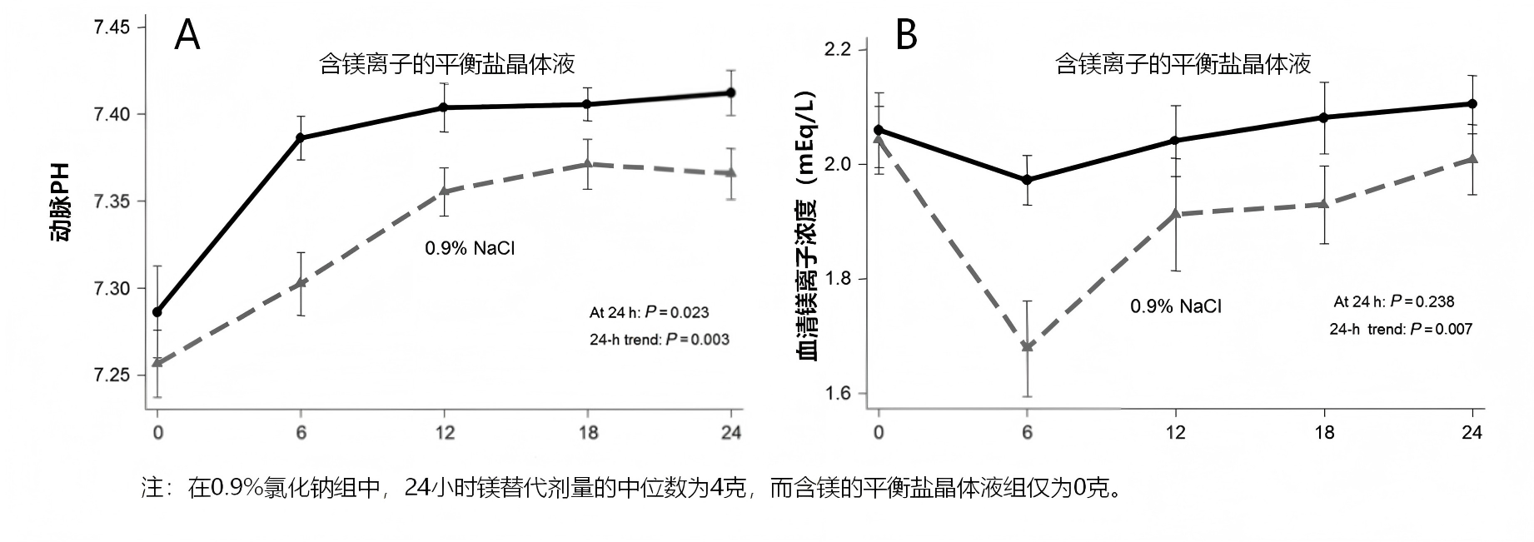
有效性
添加镁离子促进患者术后恢复，减少低镁血症事件发生
动脉pH值(A)及血清镁离子浓度(B)的24小时变化趋势
一项纳入46例成人创伤患者随机试验的结果显示：含镁离子的平衡盐晶体液组的动脉pH更快恢复正常水平（图A），血清镁维持于正常水平（图B），证明其在液体复苏中能更快、更持久地清除碱性缺损并减少低镁血症事件的发生。
[1]Young JB, et al. Ann Surg. 2014 Feb;259(2):255-62.

Slide 9
创新性
配方安全且合理
1、醋酸代替乳酸，缓冲系统升级
醋酸不依赖肝脏代谢，不增加肝脏负担，而乳酸高度依赖肝脏代谢；醋酸比乳酸代谢更快，可避免乳酸蓄积，能快速纠正酸中毒，维持酸碱平衡。
2、电解质离子浓度更接近血浆
渗透压pH值更接近正常生理范围。
3.含镁不含钙，降低不良事件发生（减少心肌耗氧量，在急性充血性心衰患者中应用静脉镁剂可减少心律失常发生率）
4.无糖配方，减少对患者血糖的影响
5.儿童及成人均可使用，用法用量明确

Slide 10
公平性
弥补药品目录短板
医保目录内，目前尚无具有醋酸系统及更接近人体成份的无糖电解质注射液，安全性高，不增加肝脏负担，更适合肝功能不全患者。
A
无临床管理难度
临床严格按照患者缺失的液体量评估药品用量，不会产生滥用等现象。
B
所治疗疾病对公共健康的影响
根据《2025中国卫生健康统计年鉴》资料显示，2024年全国住院病人手术人次达1.04亿；丰富并优化目录内晶体平衡液结构，有利于提高治疗效果，满足不同人群用药需求，提升人群健康水平。
C
符合“保基本”原则
D
可替代参照药品，在肠外营养和液体治疗中，方便医生更精准控制葡萄糖注射液使用量，临床获益高，符合“保基本”原则。

Slide 11
汇报完毕 感谢各位专家审阅！
安瑞秀®
复方电解质醋酸钠注射液
石家庄四药有限公司
2026年6月

